Slide 1

Seminário III
Grupo 08
Ian Freze Cypriano Pires
Julius Cesar Rubio Caffaro
Leonardo Sousa Lima Ramos
Matheus Manzoli Ferreira
Paulo Arthur Gonçalves de Lima

Slide 2

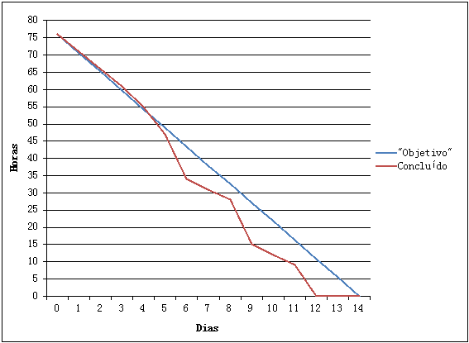
Sprint 04
Engenharia de Software II - Seminário 1

Slide 3
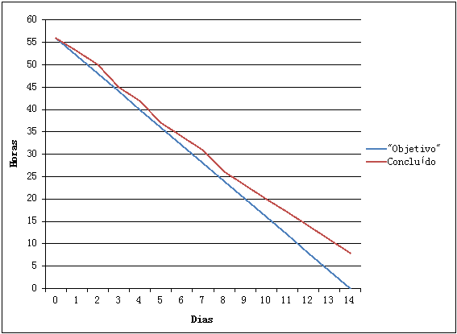
Sprint 05
Engenharia de Software II - Seminário 1

Slide 4

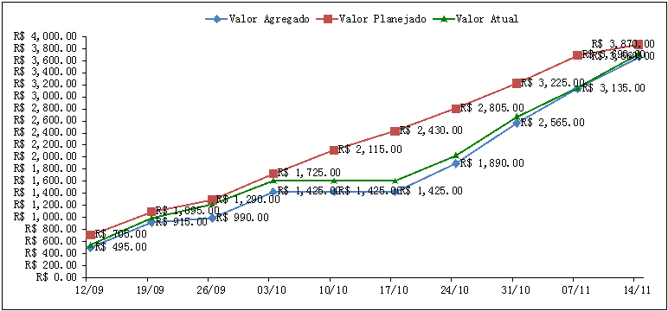
CPI = 0.95
SPI = 0.96
Engenharia de Software II - Seminário 1

Slide 5
Testes
Testes de Caixa Preta
JUnit
Mockito
Engenharia de Software II - Seminário 1

Slide 6
Seminário II
Grupo 08
Ian Freze Cypriano Pires
Julius Cesar Rubio Caffaro
Leonardo Sousa Lima Ramos
Matheus Manzoli Ferreira
Paulo Arthur Gonçalves de Lima

